Slide 1
Учитель- это судьба!
«Дар учить передаётся по наследству"-
говорят в народе.
Мы берем пример с наших учителей:
Храпач Николай Степанович,
Храпач Александра Ильинична,
Мельникова Евгения Васильевна –
учителя станицы Елизаветинской.

Slide 2
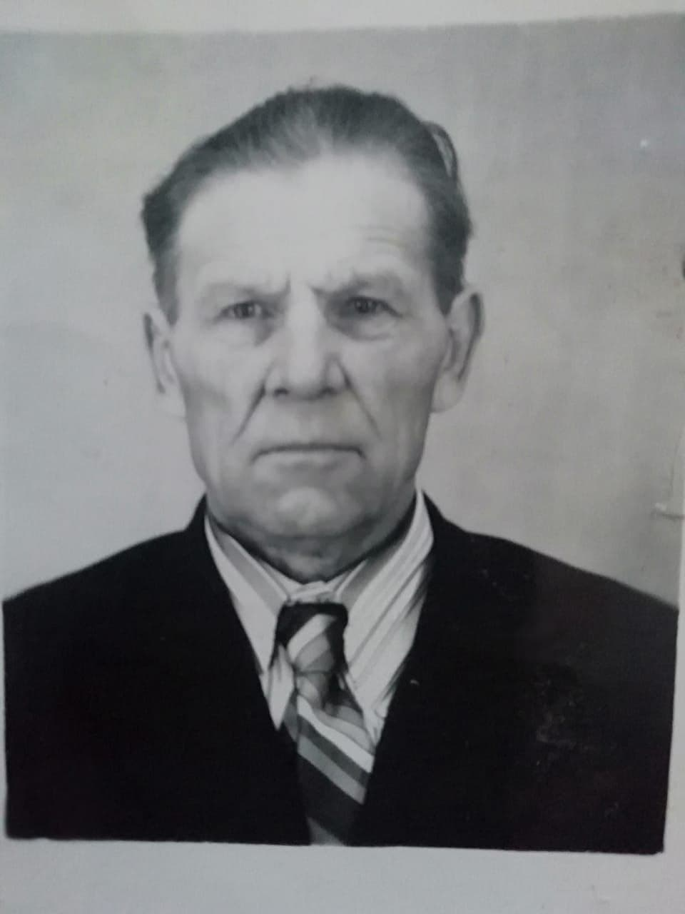
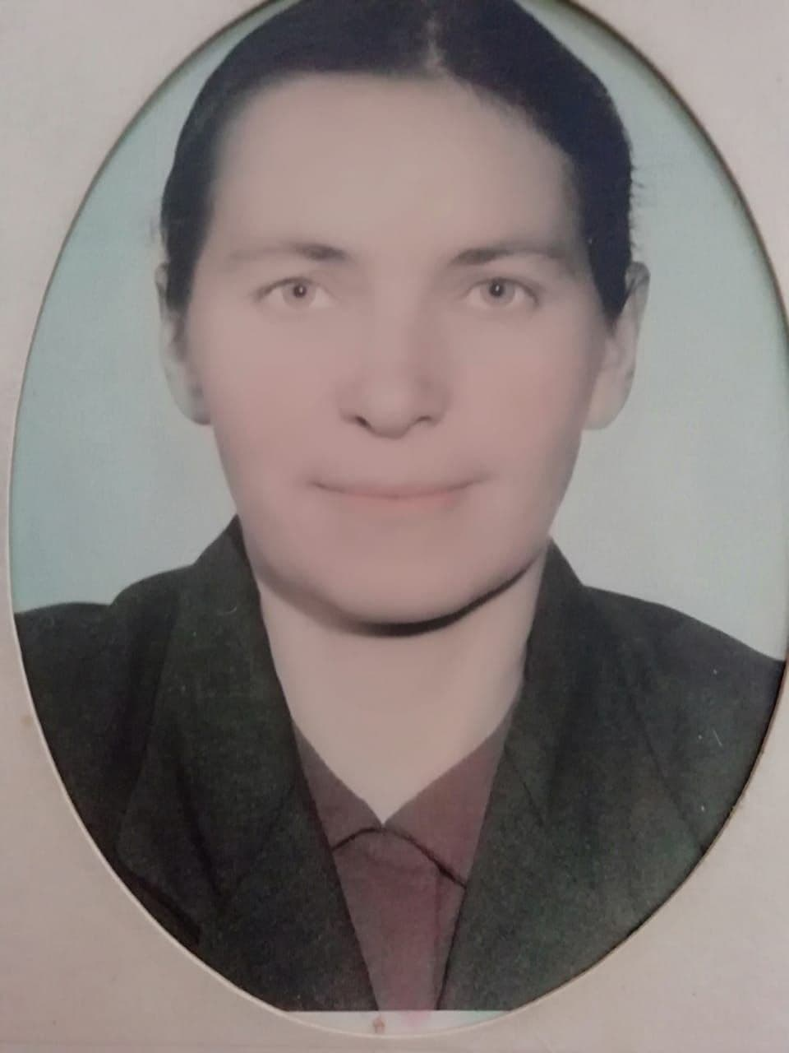
Храпач Николай Степанович и
Храпач Александра Ильинична –
семья учителей станицы Елизаветинская

Slide 3
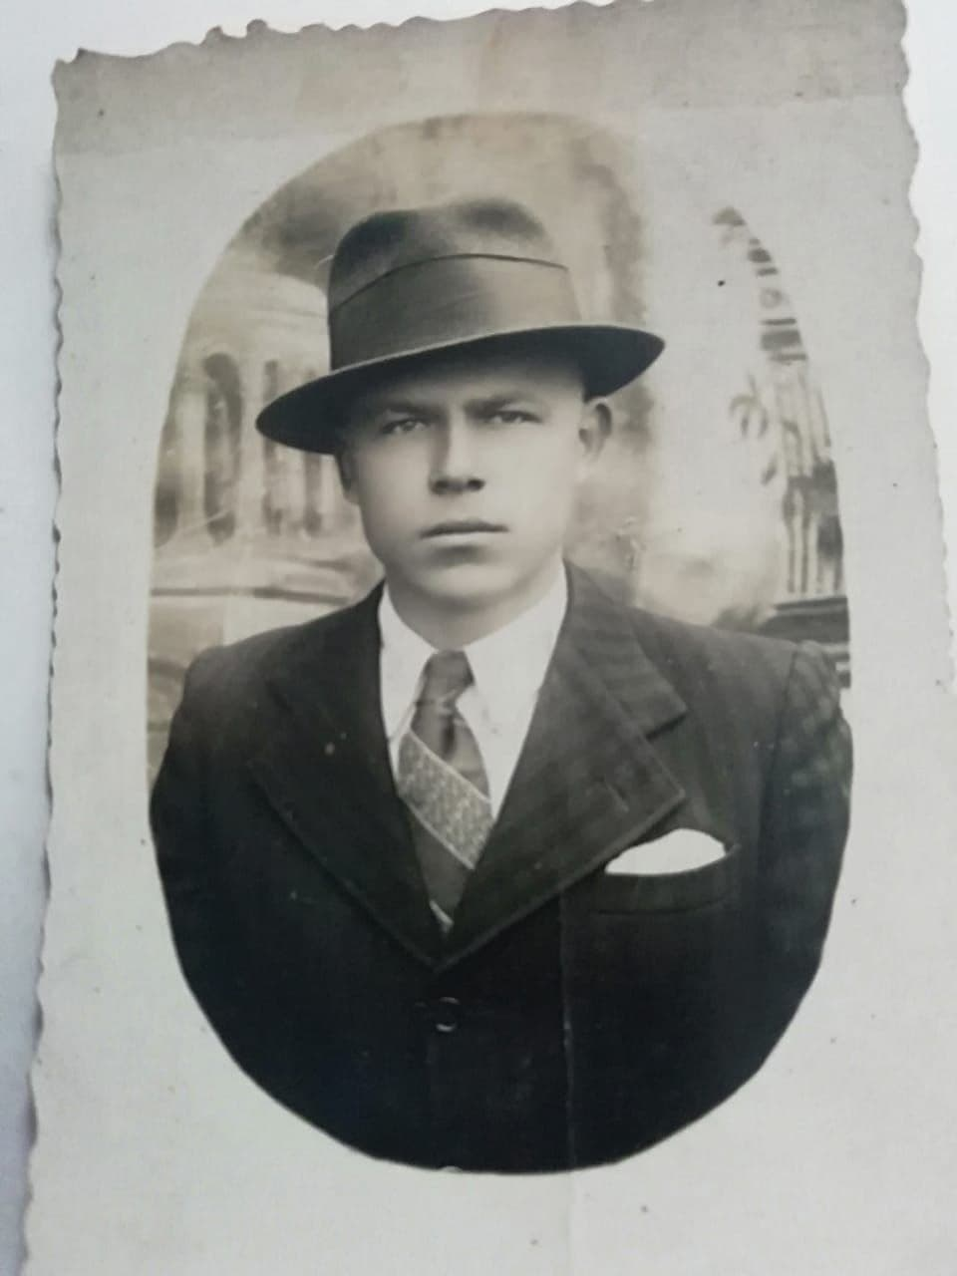
В селе ты не просто порядочный житель,
У всех на виду твоё имя- учитель!
И спрос с тебя строгий, и честь высока,
И ноша твоя на миру
нелегка.

Slide 4
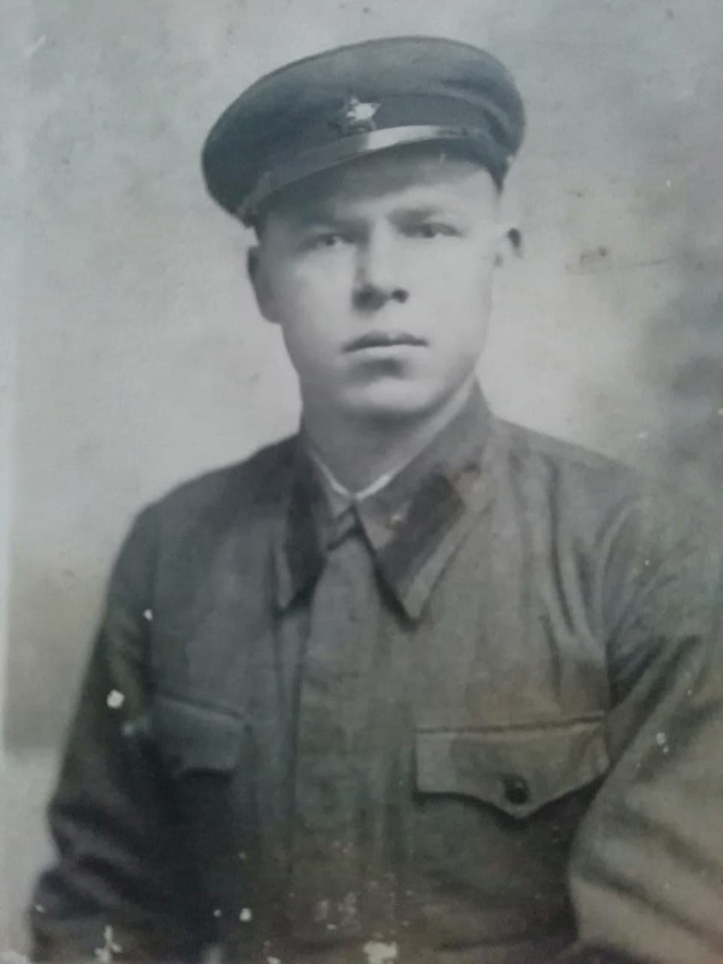
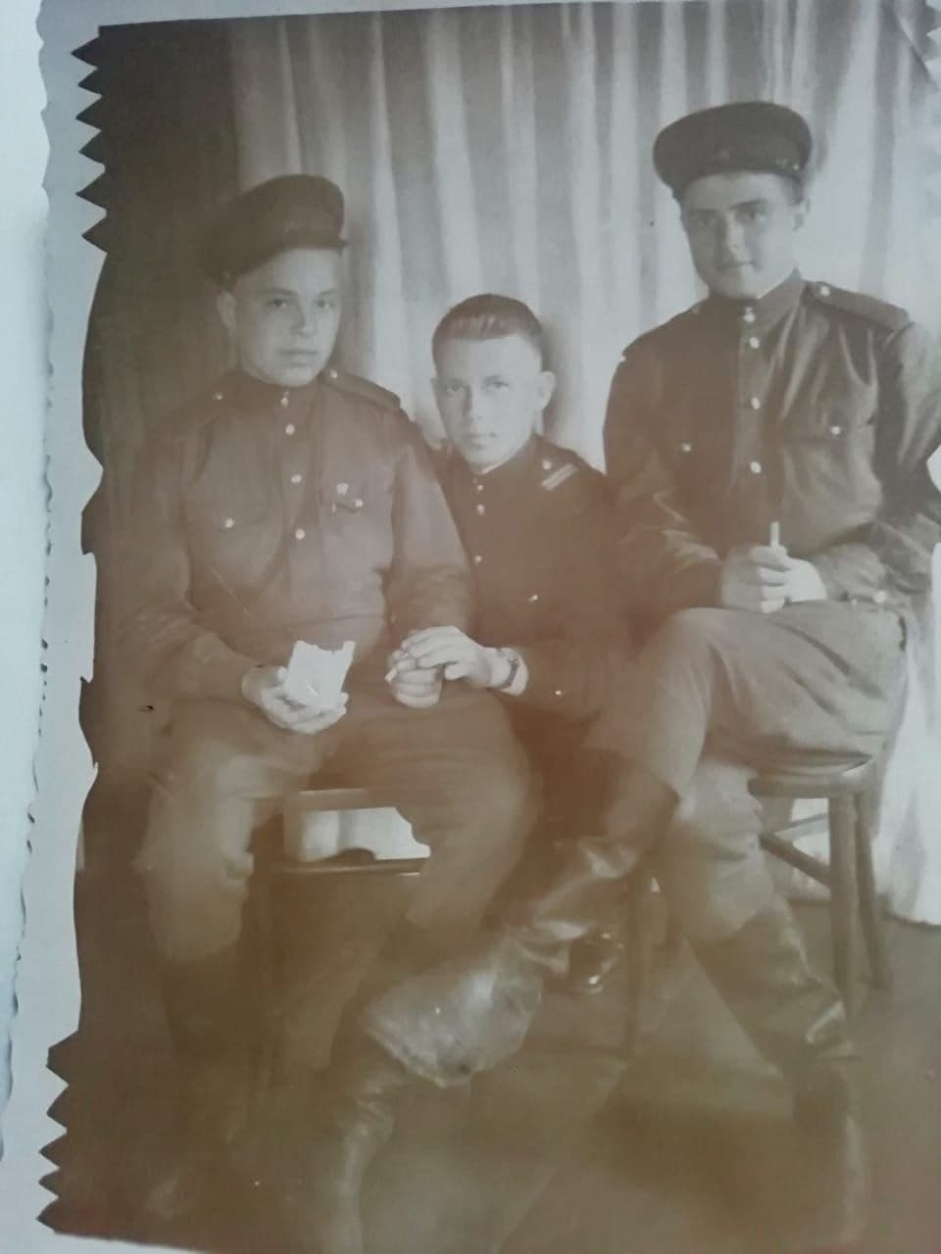
1941-45 гг. воевал на разных фронтах ВОВ

Slide 5
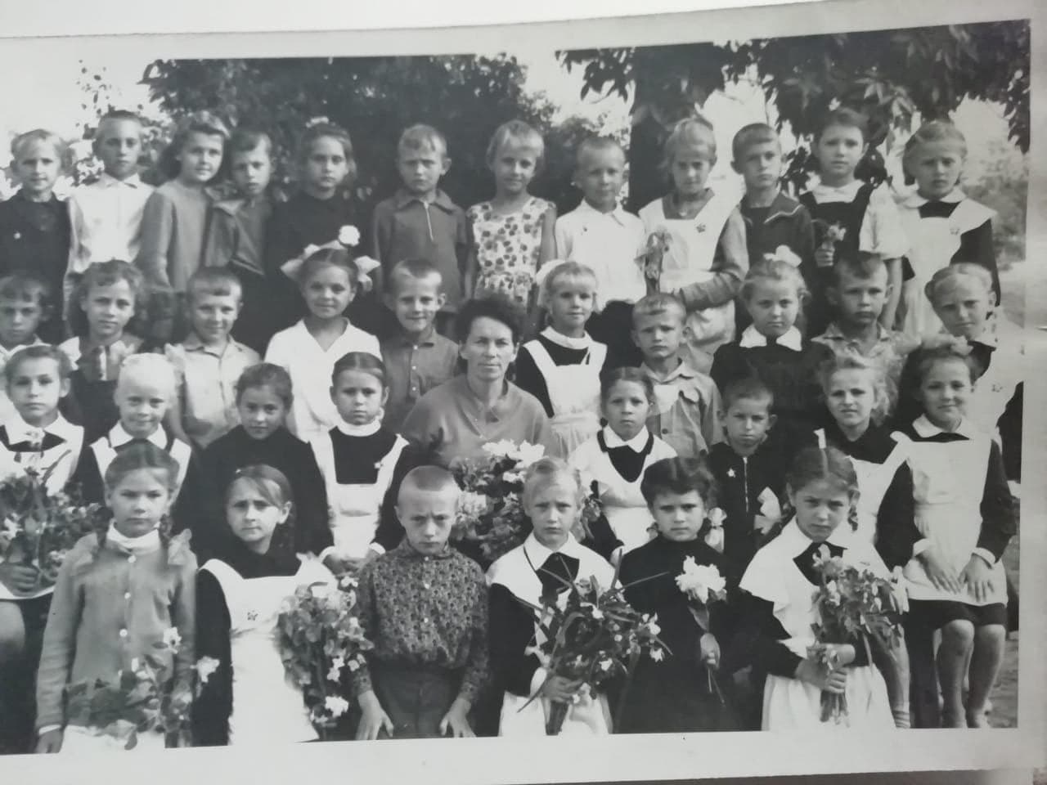
Первый класс Храпач А.И.

Slide 6
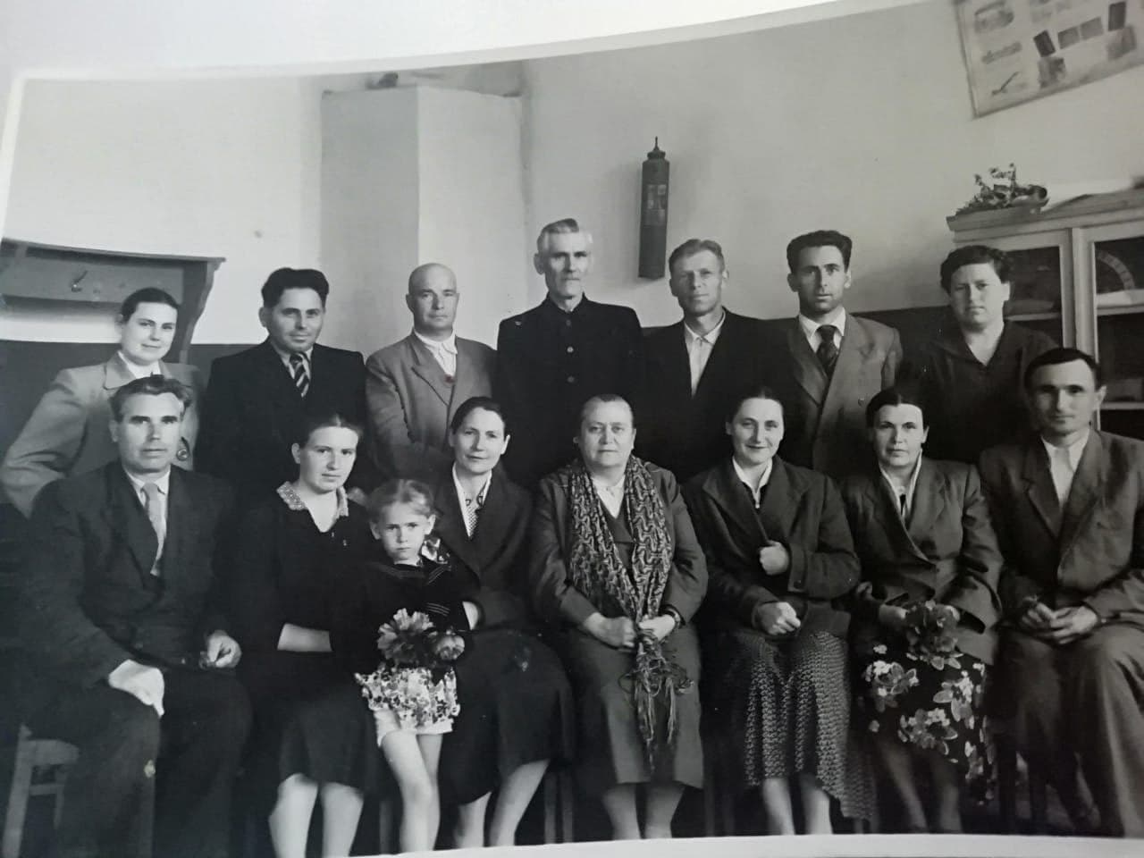
Педсовет

Slide 7
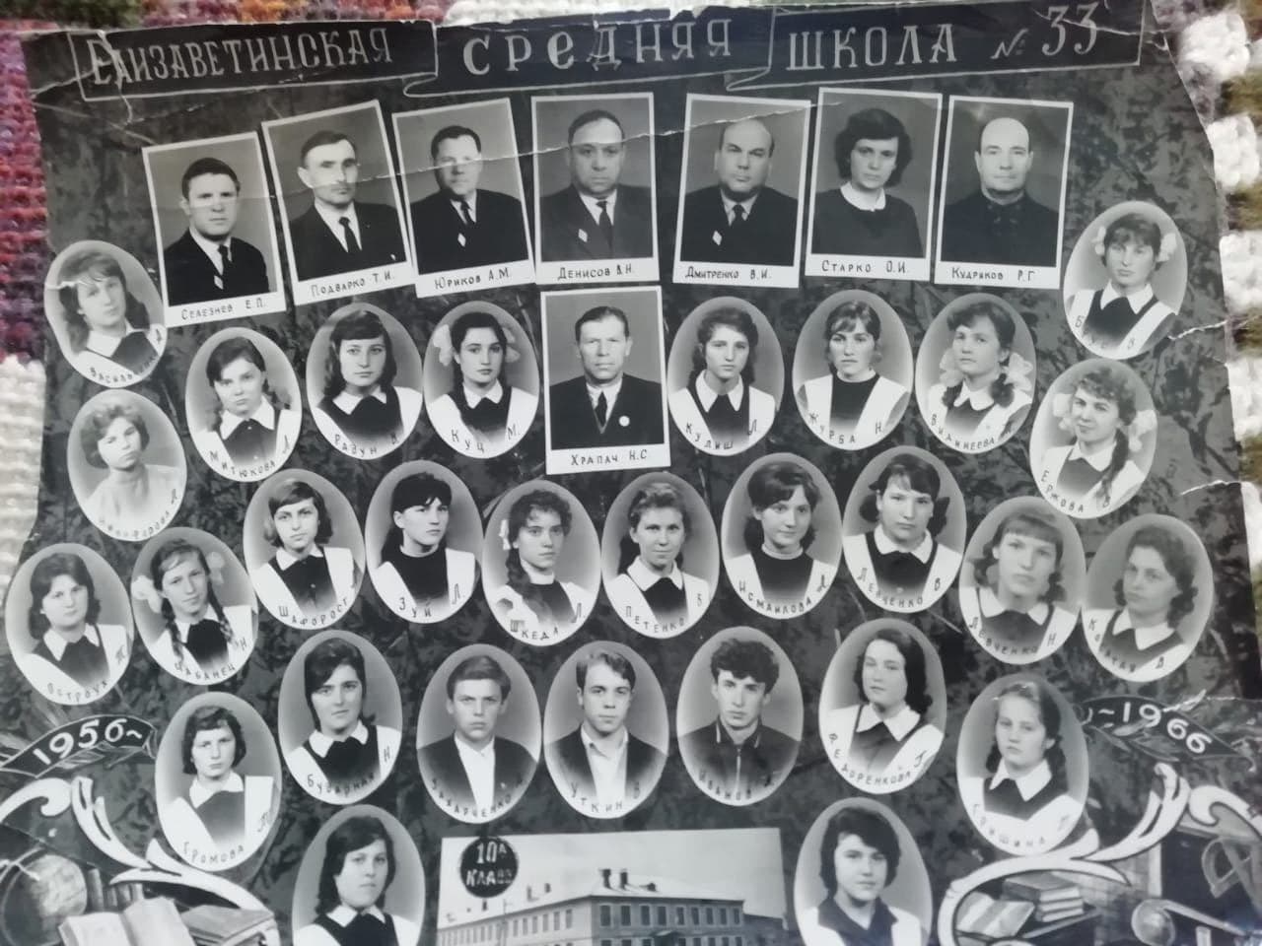
Наша школа была тридцать третьей

Slide 8
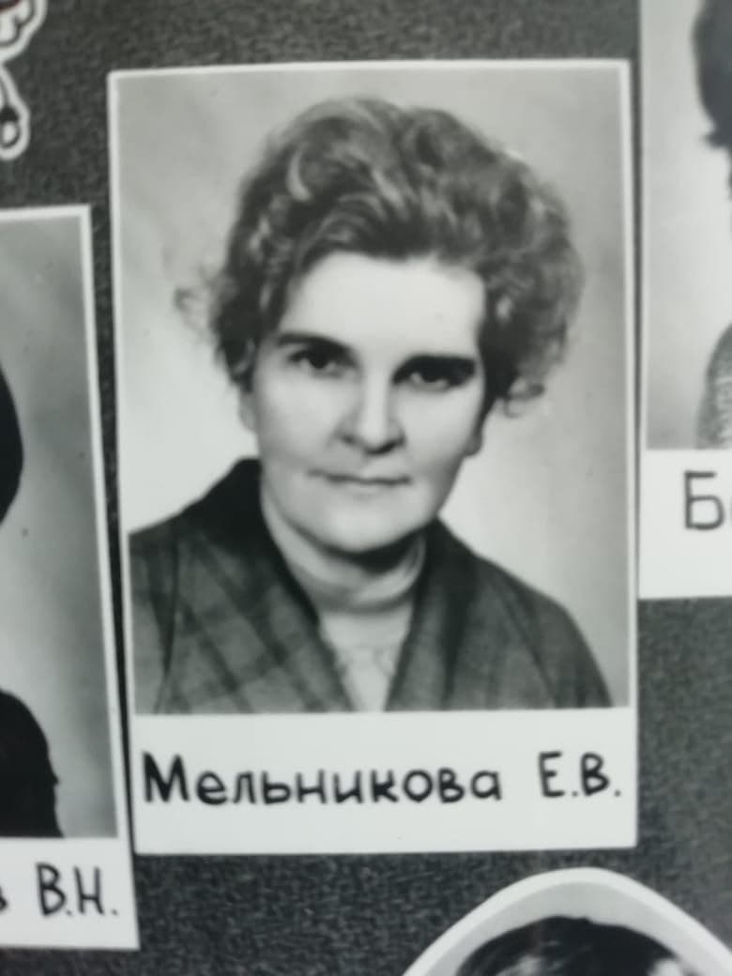
Евгения Васильевна Мельникова – отличник просвещения РСФСР. Проработала в школе 54 учебных года.

Slide 9
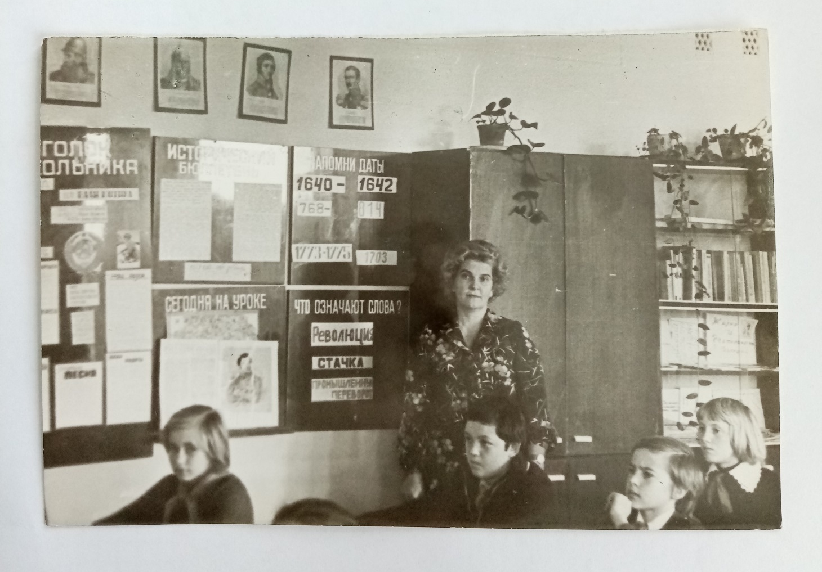
Проработала в школе 54 учебных года.

Slide 10
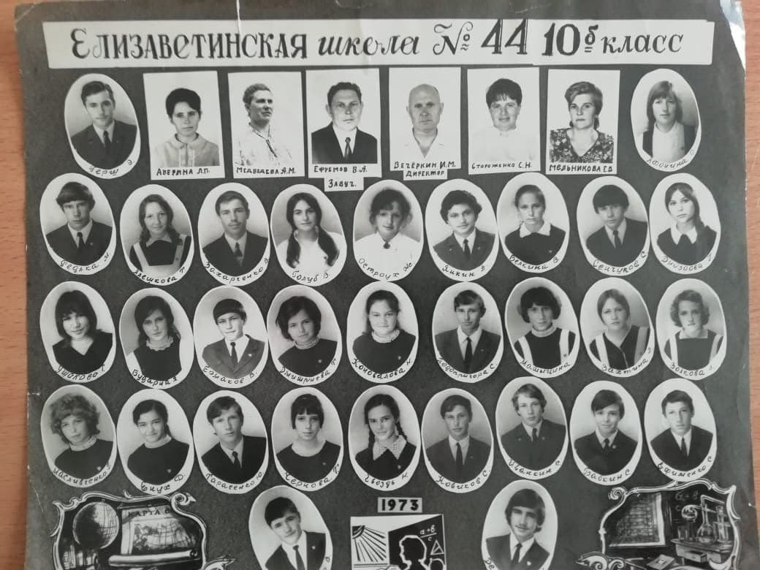
В 1966 г. после окончания института была назначена учителем начальных классов СОШ № 44, которая в 1988 г. стала СОШ №76 станицы ЕЛИЗАВЕТИНСКАЯ

Slide 11
Внучка и правнуки:
Жукова Дарья Евгеньевна, Милена, Никита

Slide 12
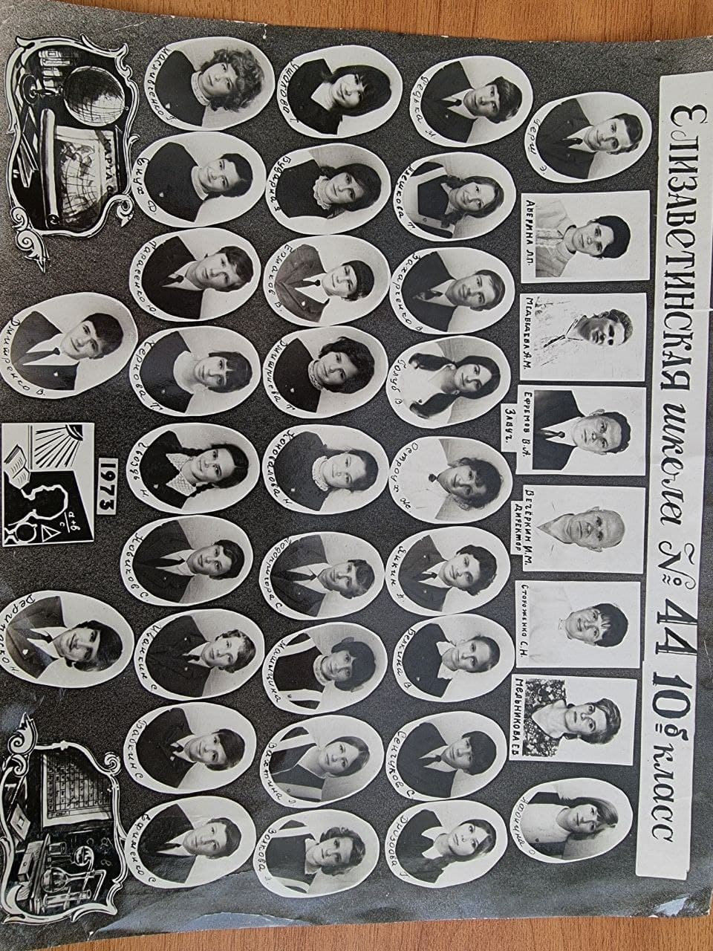
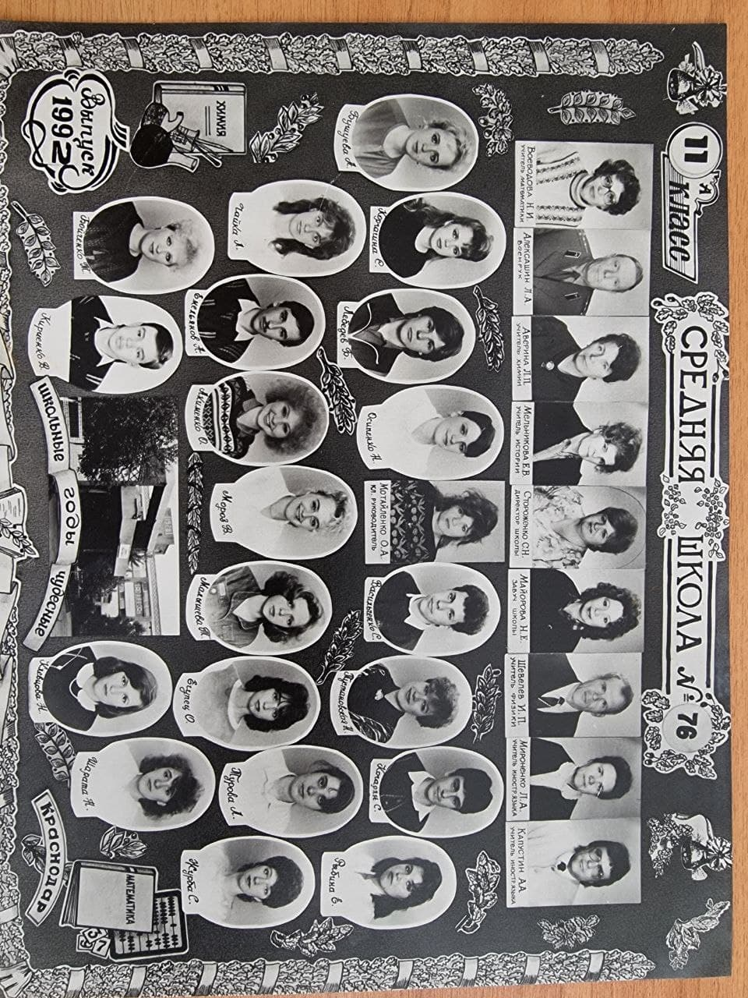
Учитель… Что стоит за этим привычным словом? Учитель — это отличный психолог, учитель – это и великолепный актёр, но самое главное, что учитель – это незаменимый помощник и настоящий друг. В русском языке есть старое доброе слово – подвижник.
Профессия учителя – одна из наиболее тяжёлых и сложных, потому что настоящий учитель должен сам постоянно учиться, чтобы не закостенеть в рутине жизни. Человек за свою жизнь встречает много людей, большинство из которых он может просто забыть, но только не учителя.
https://school76.centerstart.ru/node/385

